Slide 1

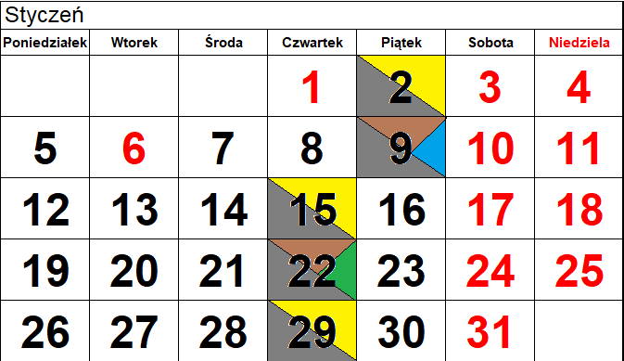
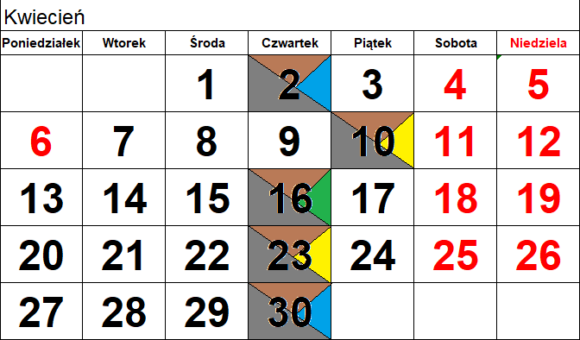
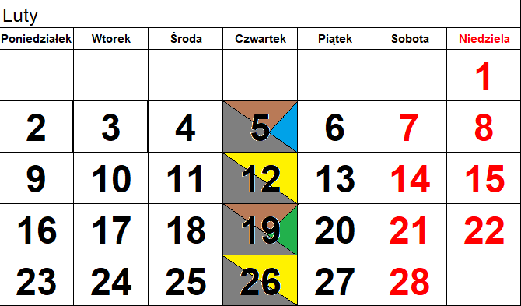
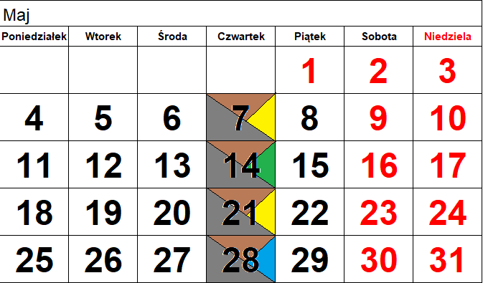
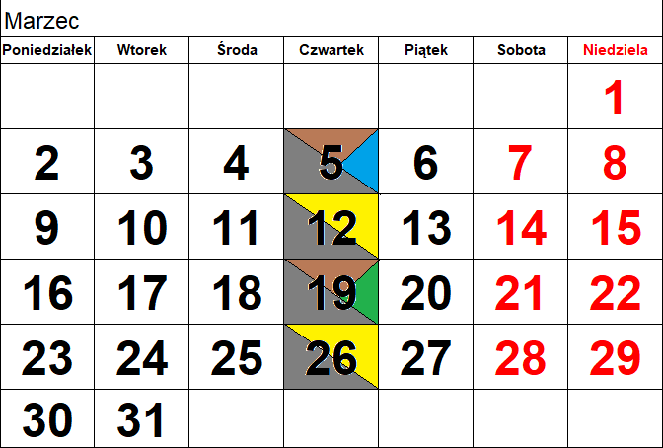
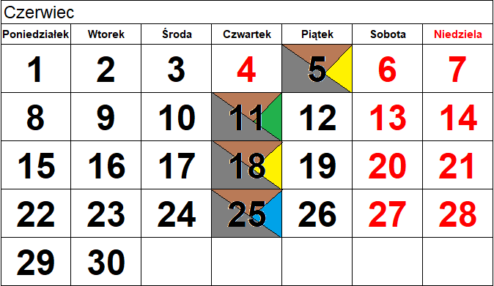





Harmonogram odbioru odpadów w
Gminie Ustronie Morskie 2026
Harmonogram odbioru odpadów z miejscowości: Ustronie Morskie: Geodetów, Krótka, Słoneczna, Koszalińska 2-10, Bogusława XIV, Zielona, Łąkowa, Pogodna, Górna, Wakacyjna, Wiejska, Wspólna, Wypoczynkowa Księcia Jerzego II
CZWARTEK 2026
UWAGA !!! POJEMNIKI, WORKI NALEŻY WYSTAWIĆ W DNIU ODBIORU PRZED POSESJĘ DO GODZ. 6

Slide 2
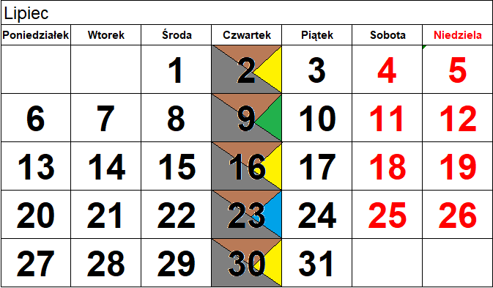
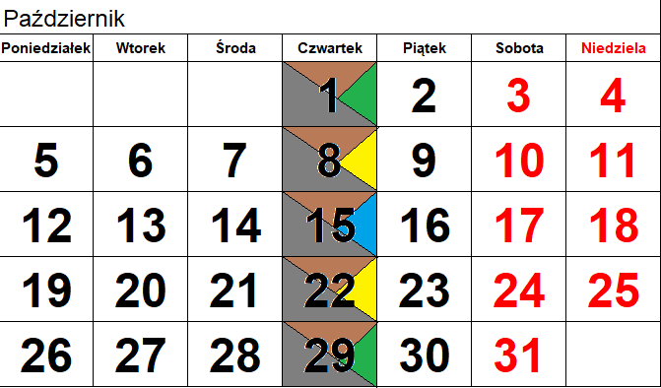
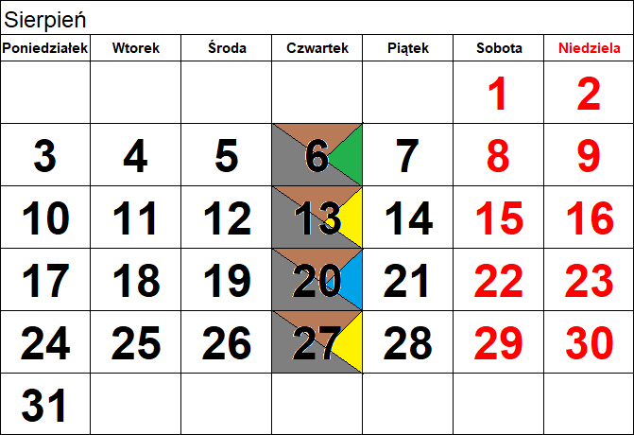
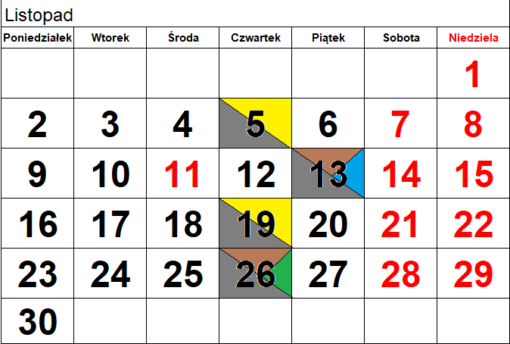
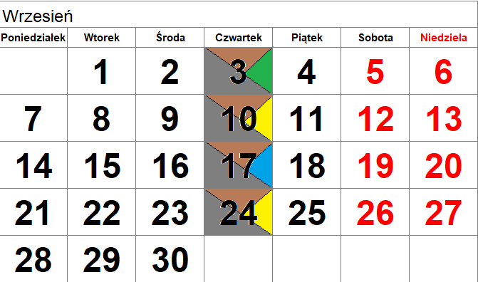
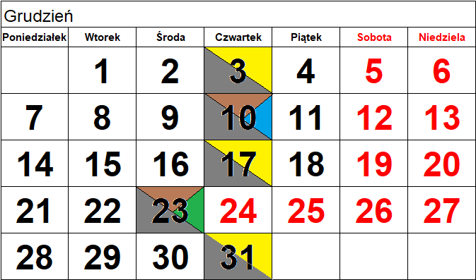
Harmonogram odbioru odpadów w Gminie Ustronie Morskie 2026
Harmonogram odbioru odpadów z miejscowości: Ustronie Morskie: Geodetów, Krótka, Słoneczna, Koszalińska 2-10, Bogusława XIV, Zielona, Łąkowa, Pogodna, Górna, Wakacyjna, Wiejska, Wspólna, Wypoczynkowa Księcia Jerzego II
CZWARTEK 2026
UWAGA !!! POJEMNIKI, WORKI NALEŻY WYSTAWIĆ W DNIU ODBIORU PRZED POSESJĘ DO GODZ. 6

